Slide 1
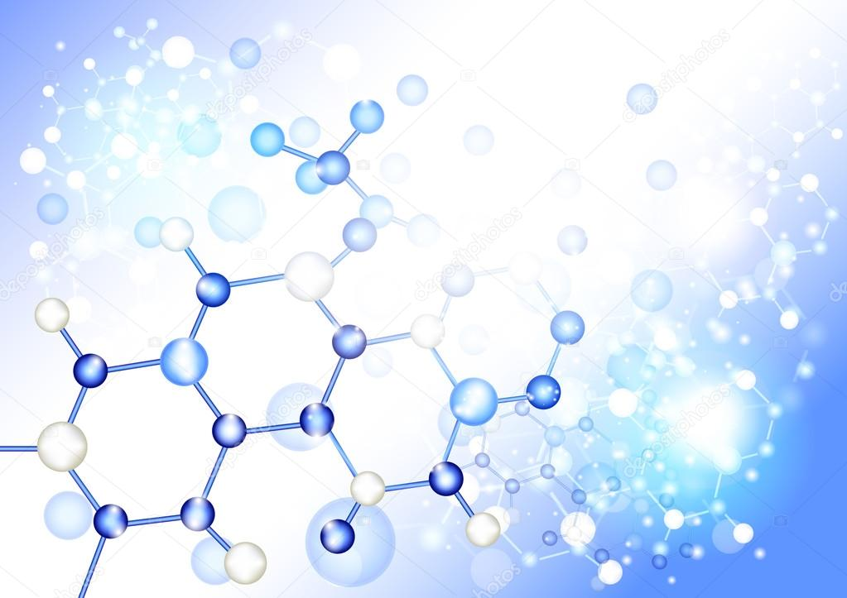
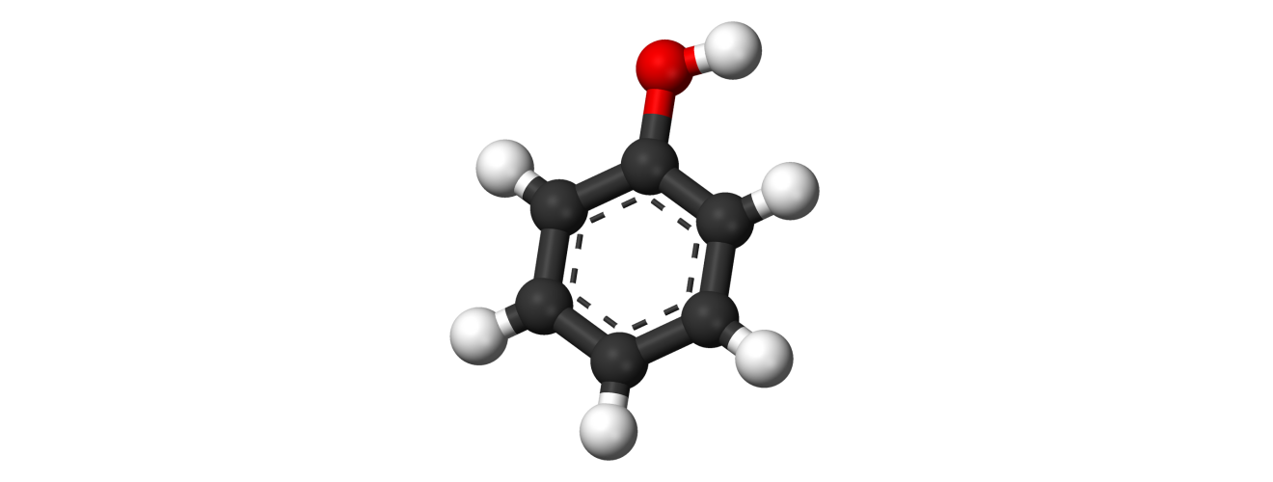
Фенол
Чисельська Тетяна Миколаївна,
викладачка хімії ВПУ №19 м. Дрогобича

Slide 2
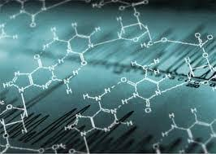
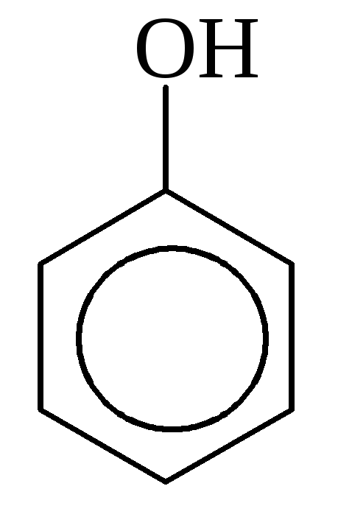
Феноли – це органічні сполуки, в молекулах яких одна чи декілька гідроксильних груп сполучені безпосередньо з ароматичним циклом.

Slide 3
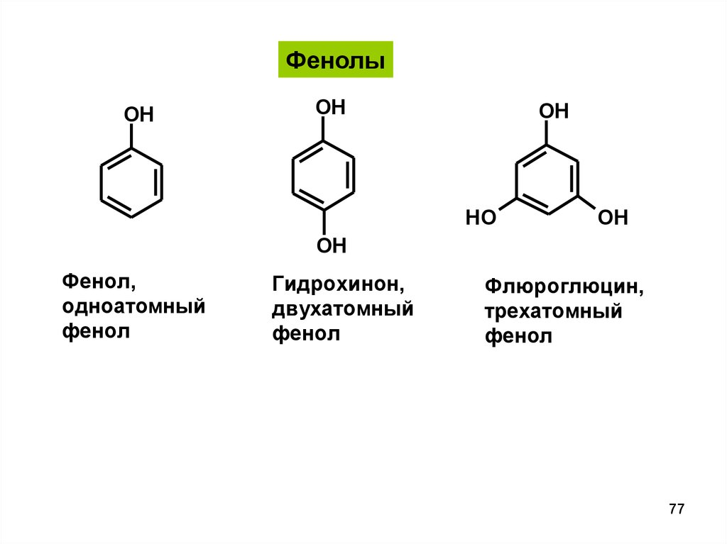
По кількості гідроксильних груп
одноатомні
двохатомні
трьохатомні
Класифікація фенолів
Фенол

Slide 4
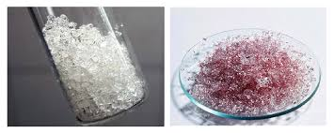
Фізичні властивості
Безбарвні кристали зі специфічним «карболовим» запахом.
t_{пл} = 41°С, t_{кип} = 182°С
При зберіганні стає блідо-рожевого кольору (окиснюється).
Погано розчинний у холодній воді, у гарячій – повністю розчиняється.
Отруйний!

Slide 5
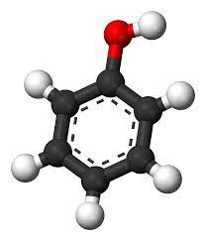
Будова молекули фенолу

Slide 6
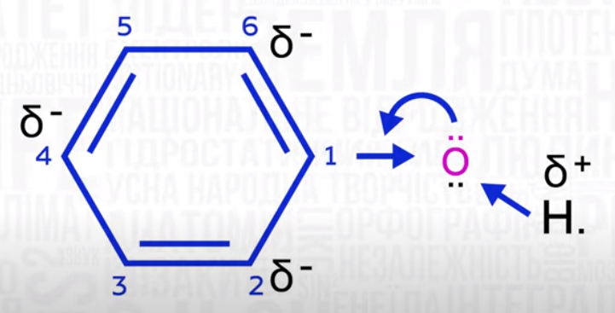

Slide 7
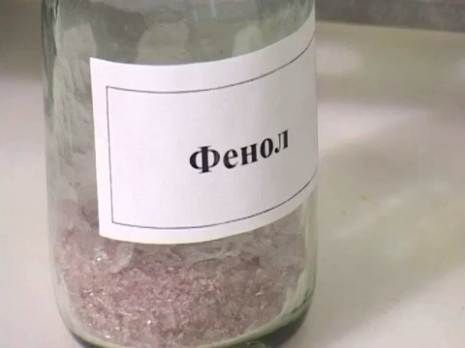
Хімічні властивості
1. Взаємодія з лужними металами:
2С₆Н₅-ОН + 2Na → 2С₆Н₅-ОNa + H₂↑
натрій фенолят

Slide 8
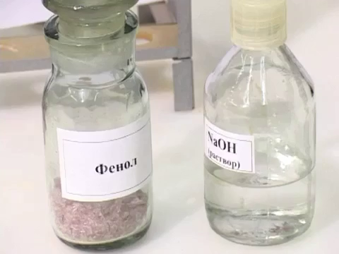
2. Взаємодія з лугами:
С₆Н₅-ОН + NaОН → С₆Н₅-ОNa + Н₂О
натрій фенолят

Slide 9
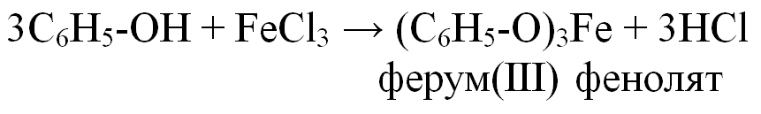
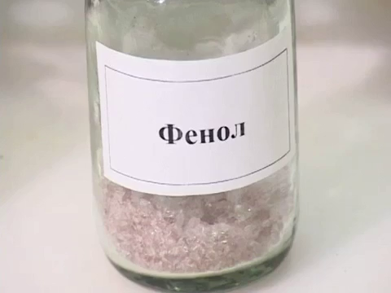
3. Якісна реакція на фенол – взаємодія з ферум(ІІІ)
хлоридом – фіолетове забарвлення.

Slide 10
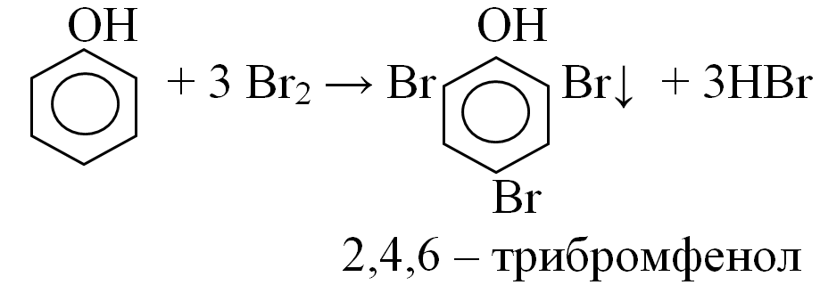
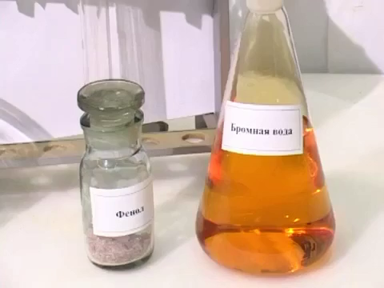
4. Якісна реакція на фенол – взаємодія з бромною
водою – утворюється білий осад.

Slide 11
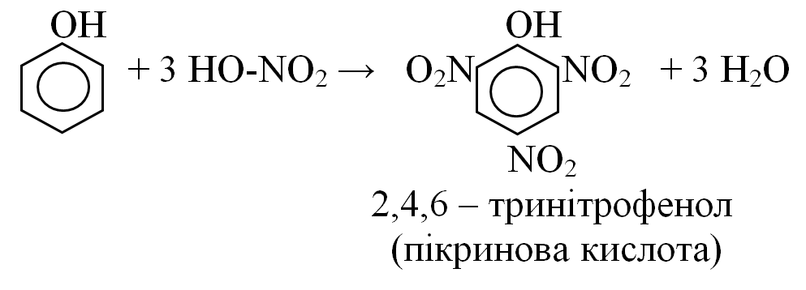
5. Реакція нітрування – взаємодія з концентрованою
нітратною кислотою:

Slide 12
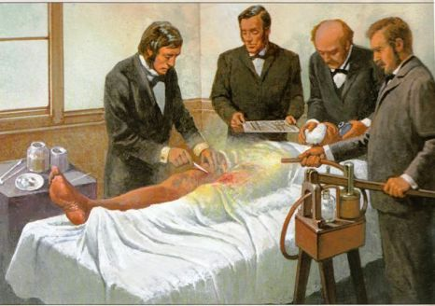
Антисептичні властивості фенолу
1867 року англійський хірург Джозеф Лістер уперше використав карболову кислоту (фенол) для дезінфекції рук, хірургічних інструментів та операційного поля.

Slide 13



Фізіологічна дія
Фенол дуже токсичний. Він спричиняє порушення нервової системи, опіки шкіри, негативно впливає на шлунково-кишковий тракт, органи дихання.
За постійної дії малих кількостей фенолу виникають головний біль і прискорене серцебиття, порушується сон, уражаються печінка і нирки.

Slide 14
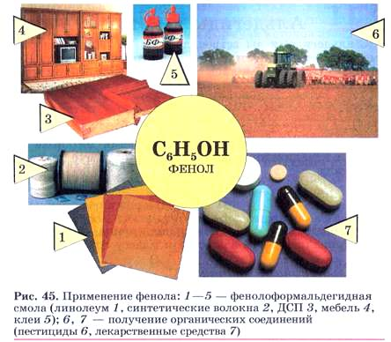

Застосування
1 – 5 Фенолформальдегідні смоли
(1 – лінолеум, 2 – синтетичні волокна,
3 – ДСП, 4 – меблі, 5 – клеї),
6 – пестициди, 7 – лікарські засоби,
8 – вибухові речовини
8

